Slide 1


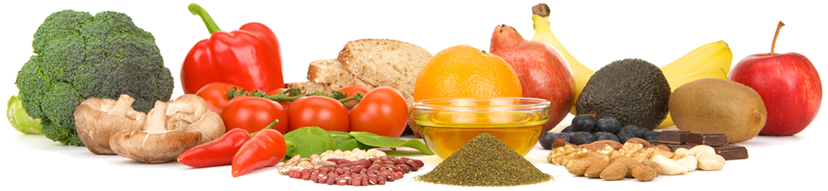
Parcours Data Scientist
Projet 2 :
Analyse des données nutritionnelles

Slide 2
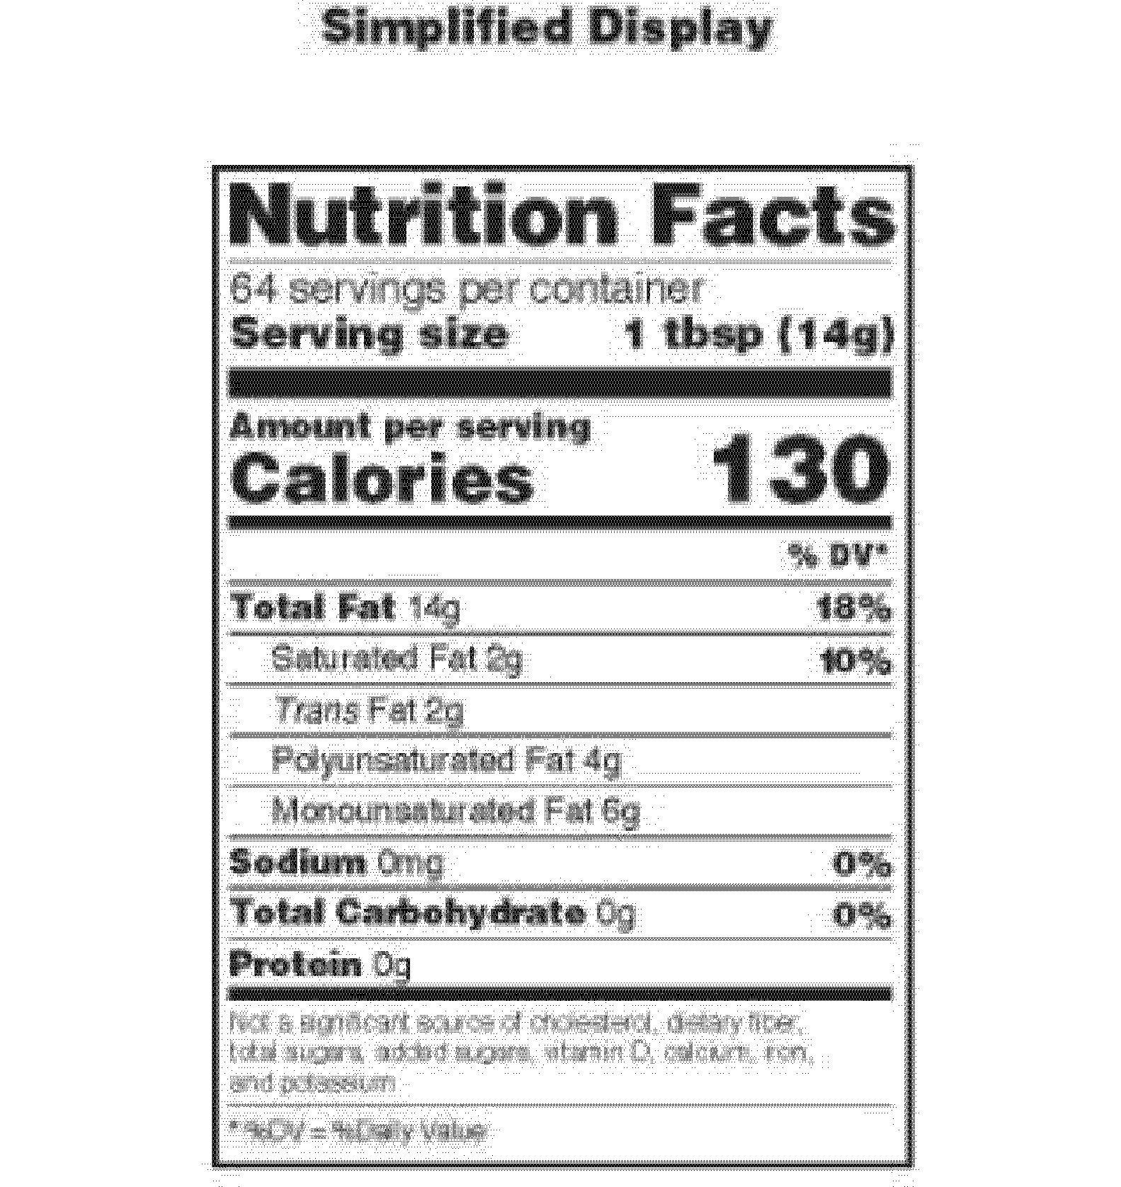
Sommaire
Nettoyage
Dataset original
Choix des features
Simplification de features
Nettoyage des données abérantes
Exploration
Analyse Univariée
Analyse Multivariée
Exploitation
Résultats actuels
Modèles possibles
Conclusion

Slide 3
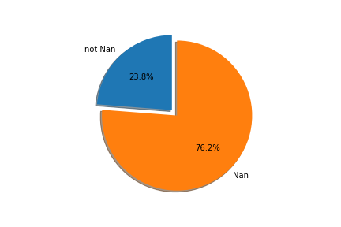
Nettoyage
320772 lignes
162 features
75 % are Nan
51,965 M values
39,6 M Nan
Nettoyage
Dataset original
Choix des features
Simplification de features
Nettoyage des données abérantes
Exploration
Analyse Univariée
Analyse Multivariée
Exploitation
Résultats actuels
Modèles possibles
Conclusion

Slide 4
Nettoyage
Suppression Feature:
Trop de données manquantes
< 1000 pts post-nettoyage
Données inutiles
Temporelles
url, nom, origine, stores, CO2, …
Aggregation sous un count :
Labels, Huile de Palme, Additifs, Allergens
Correction certaines features
Pnns_groups
162
Nettoyage
Dataset original
Choix des features
Simplification de features
Nettoyage des données abérantes
Exploration
Analyse Univariée
Analyse Multivariée
Exploitation
Résultats actuels
Modèles possibles
Conclusion
80
44

Slide 5
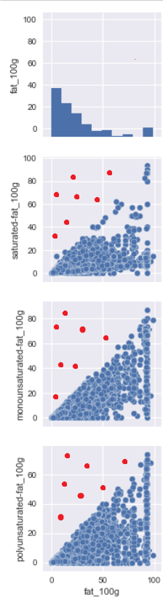

Nettoyage
En parallèle avec l’exploration
Suppression des outliers
+/- median + 5 x Standard Deviation
Suppression de « faux points »
Graisses spécifiques > Graisse totale
Valeurs négatives
Nettoyage
Dataset original
Choix des features
Simplification de features
Nettoyage des données abérantes
Exploration
Analyse Univariée
Analyse Multivariée
Exploitation
Résultats actuels
Modèles possibles
Conclusion

Slide 6
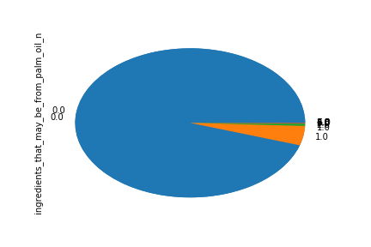
Exploration
Histogramme : données catégoriques
Violinplot : données continues
Pie : données presque binaires
Nettoyage
Dataset original
Choix des features
Simplification de features
Nettoyage des données abérantes
Exploration
Analyse Univariée
Analyse Multivariée
Exploitation
Résultats actuels
Modèles possibles
Conclusion

Slide 7
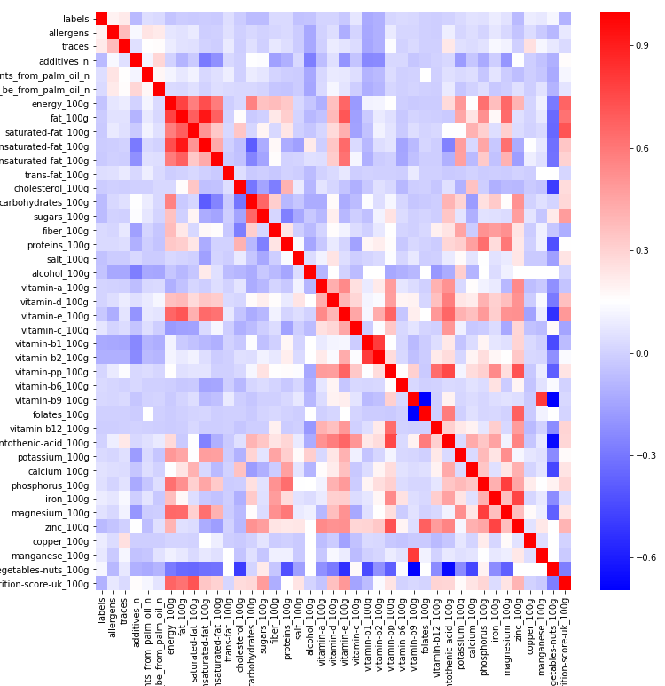
Exploration
Analyse de Correlation
Vitamine b9 & folates
Ligne fruit, veget. & nuts
Graisses
Vitamine E et graisses
Energie et magnésium,
potassium, phosphore
Sucres et carbohydrates
Nettoyage
Dataset original
Choix des features
Simplification de features
Nettoyage des données abérantes
Exploration
Analyse Univariée
Analyse Multivariée
Exploitation
Résultats actuels
Modèles possibles
Conclusion

Slide 8
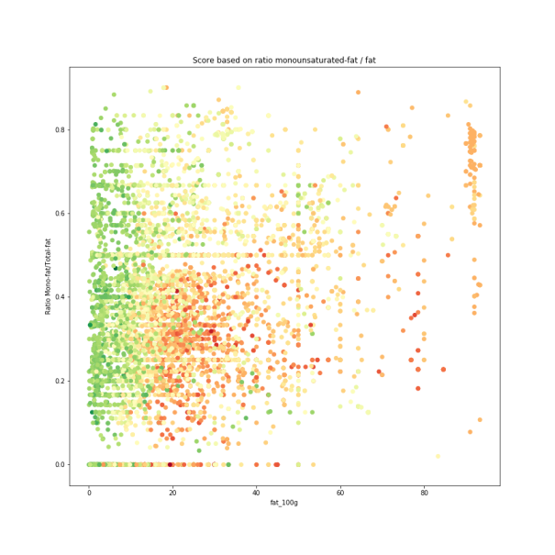
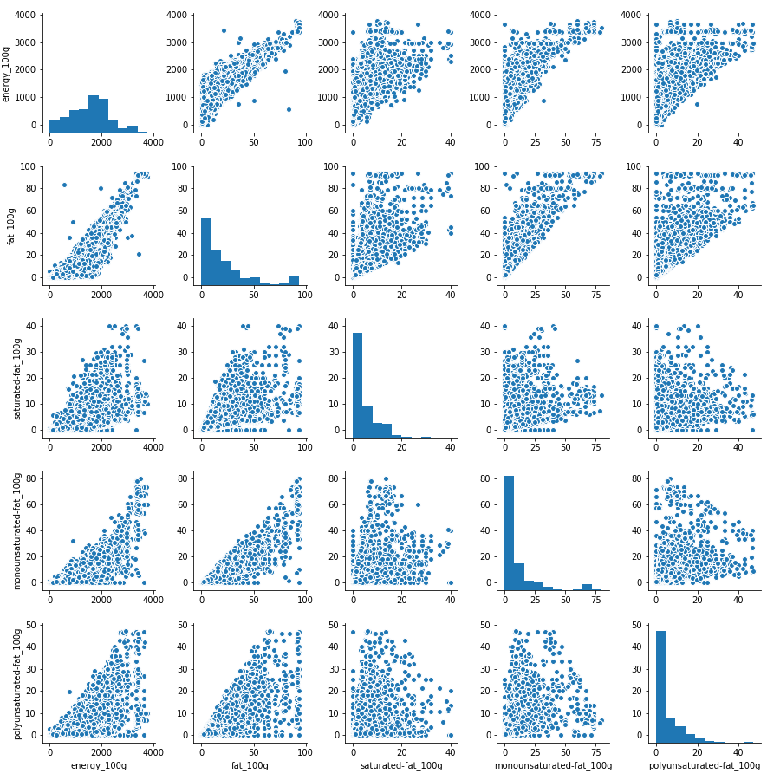
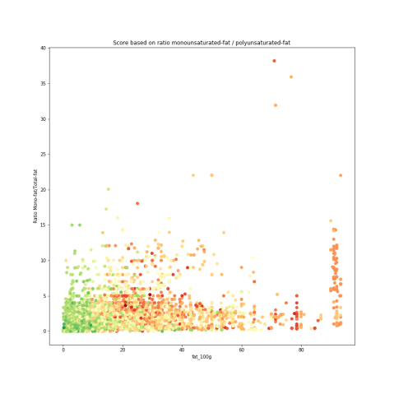
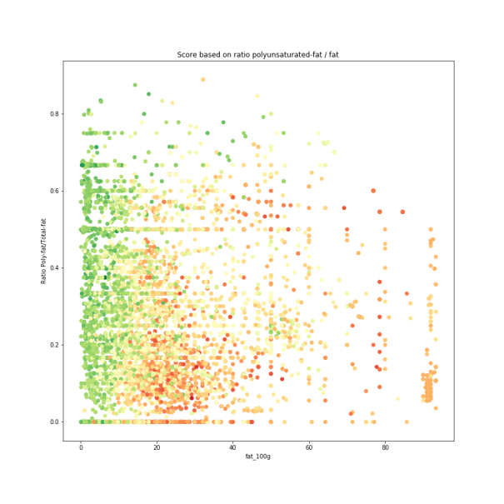
Exploration
Graisses
Nettoyage
Dataset original
Choix des features
Simplification de features
Nettoyage des données abérantes
Exploration
Analyse Univariée
Analyse Multivariée
Exploitation
Résultats actuels
Modèles possibles
Conclusion

Slide 9
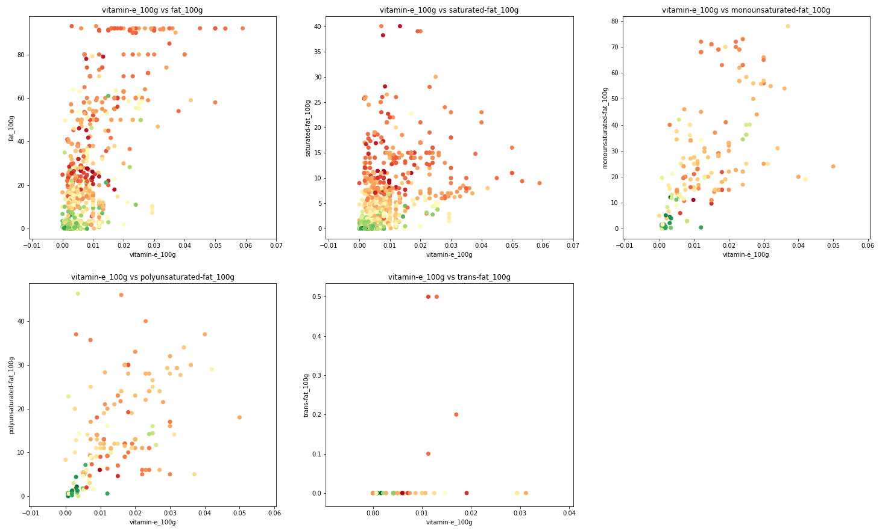
Exploration
Vitamine E et graisses
Nettoyage
Dataset original
Choix des features
Simplification de features
Nettoyage des données abérantes
Exploration
Analyse Univariée
Analyse Multivariée
Exploitation
Résultats actuels
Modèles possibles
Conclusion

Slide 10
Exploration
Analyse de Correlation
Vitamine b9 & folates
Ligne fruit, veget. & nuts
Graisses
Vitamine e et graisses
Energy et magnésieum,
potassium, phosphore
Sucres et carbohydrates
Nettoyage
Dataset original
Choix des features
Simplification de features
Nettoyage des données abérantes
Exploration
Analyse Univariée
Analyse Multivariée
Exploitation
Résultats actuels
Modèles possibles
Conclusion

Slide 11
Nettoyage
Critères :
Trop de données manquantes
Données inutiles
Temporelles
url, nom, origine, stores, CO2, …
162 => ~ 80 features
Nettoyage
Dataset original
Choix des features
Simplification de features
Nettoyage des données abérantes
Exploration
Analyse Univariée
Analyse Multivariée
Exploitation
Résultats actuels
Modèles possibles
Conclusion

Slide 12
Nettoyage
Critères :
Trop de données manquantes
Données inutiles
Temporelles
url, nom, origine, stores, CO2, …
162 => ~ 80 features
Nettoyage
Dataset original
Choix des features
Simplification de features
Nettoyage des données abérantes
Exploration
Analyse Univariée
Analyse Multivariée
Exploitation
Résultats actuels
Modèles possibles
Conclusion

Slide 13
Conclusion

